Slide 3



Mario Cortés
Plain Concepts
Team Lead
MVP Office365
http://geeks.ms/blogs/mcortes
http://blogs.plainconcepts.com/rockyouroffice/
@mariocortesf

Slide 4
Workshop Productividad Power BI

Slide 5
Capacidades
Power BI es un servicio de Office365 que permite a los usuarios publicar informes para su uso y análisis de una forma rápida.
https://app.powerbi.com/

Slide 6
Demo: OverView Power BI

Slide 7
Datasets
Origen de datos que utilizarán los Reports.
Dos tipos:
Estáticos: Excel, BI Designer
Conectados: SSAS, GitHub, Google Analytics, CRM, SQL Azure …

Slide 8
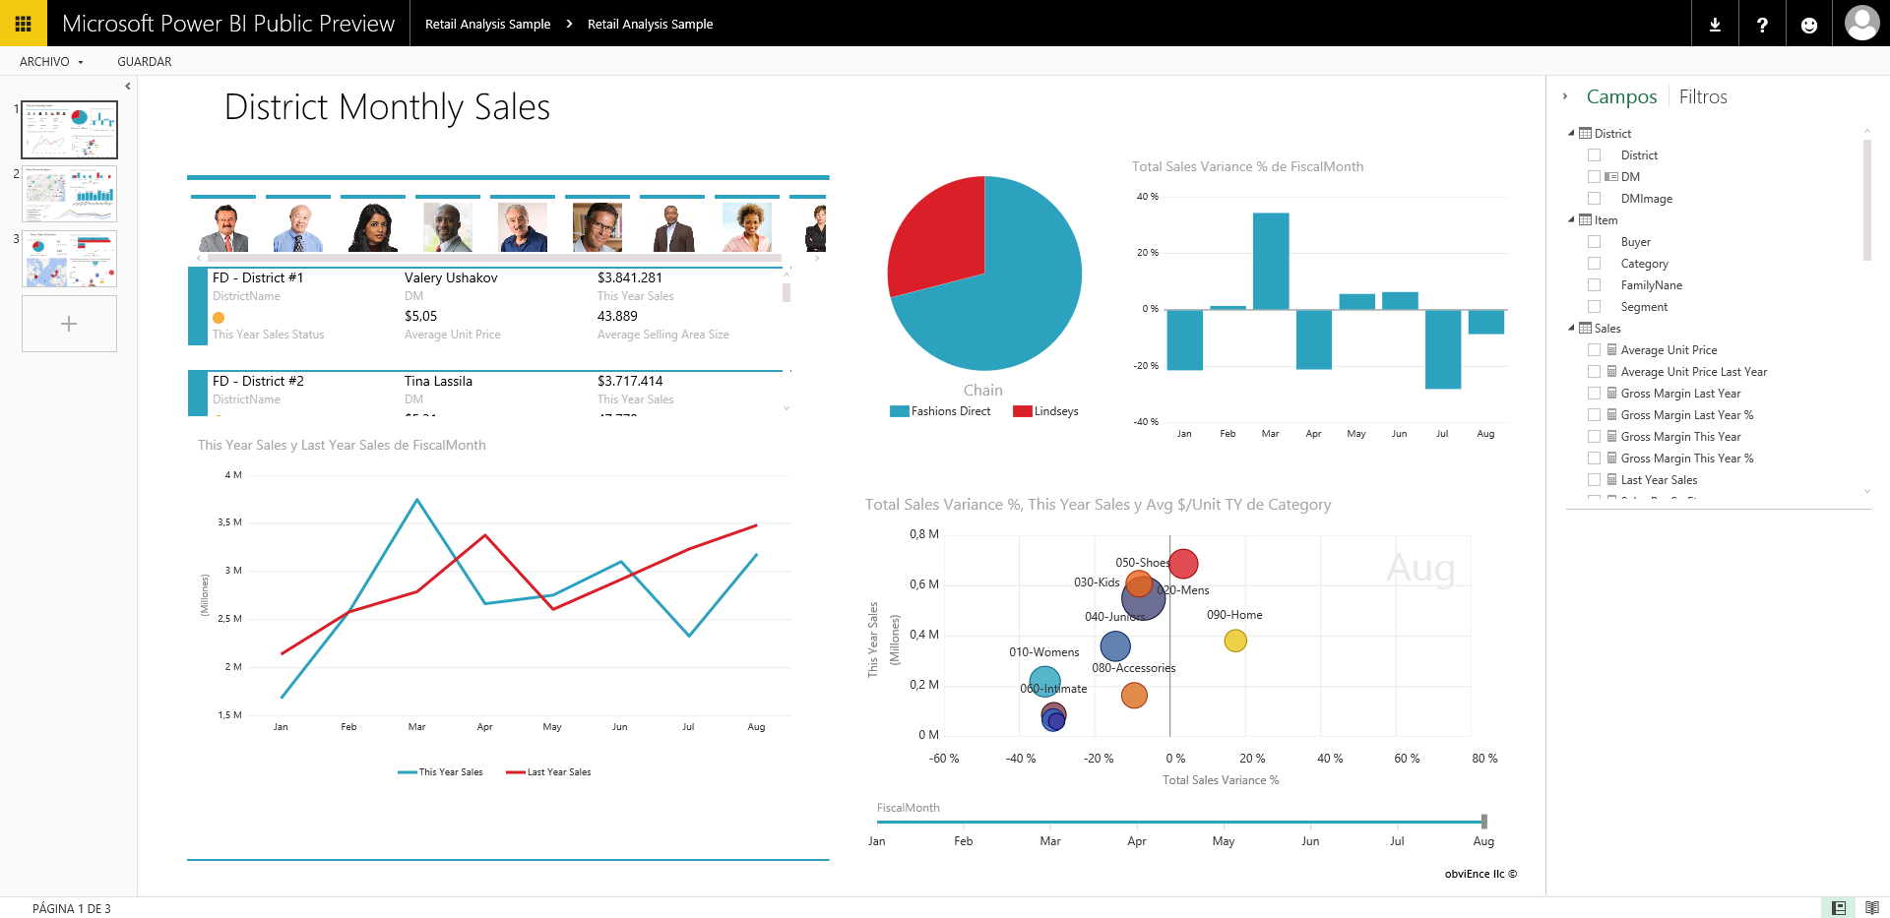
Reports
Basados en Power View.
Compuesto por una o varias páginas.

Slide 9
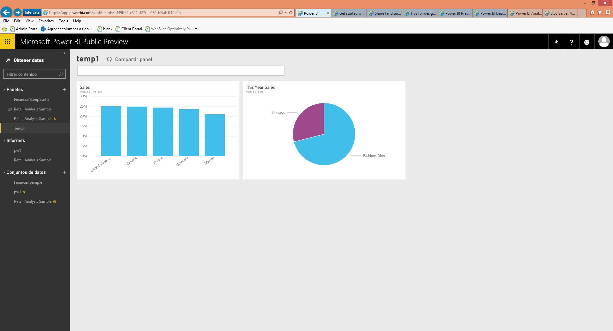
Dashboards
Información más relevante de un origen de datos o un report previamente creado.

Slide 10
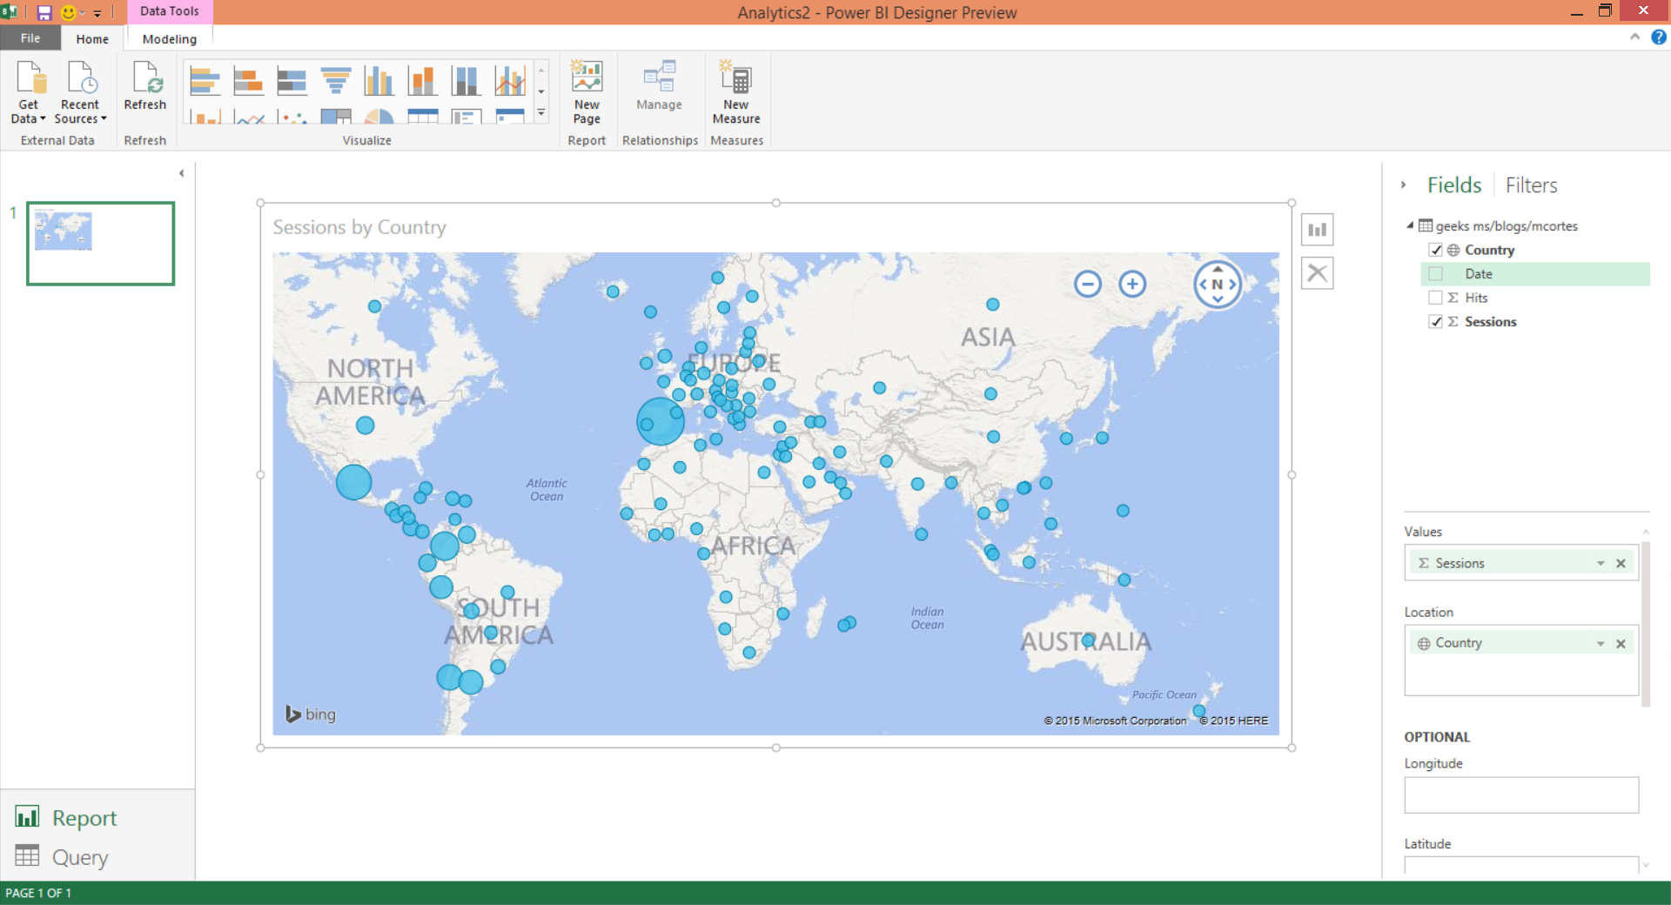
PowerBI Designer
Cliente que nos permite configurar de modo avanzado el modelo de datos y los reports.

Slide 11
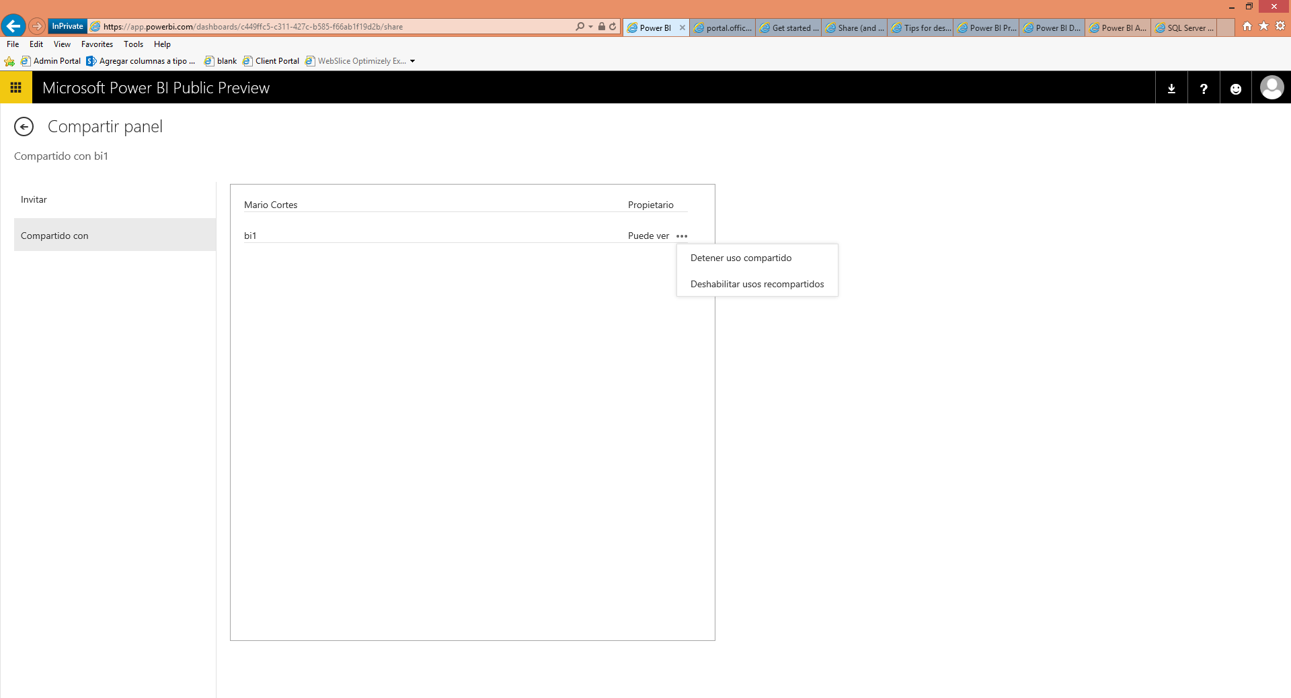
Seguridad
Acceso protegido por usuarios del dominio.
La gestión de permisos se realiza mediante la opción de “Compartir”.
Los niveles de permiso para un usuario invitado siempre son de solo lectura.

Slide 12
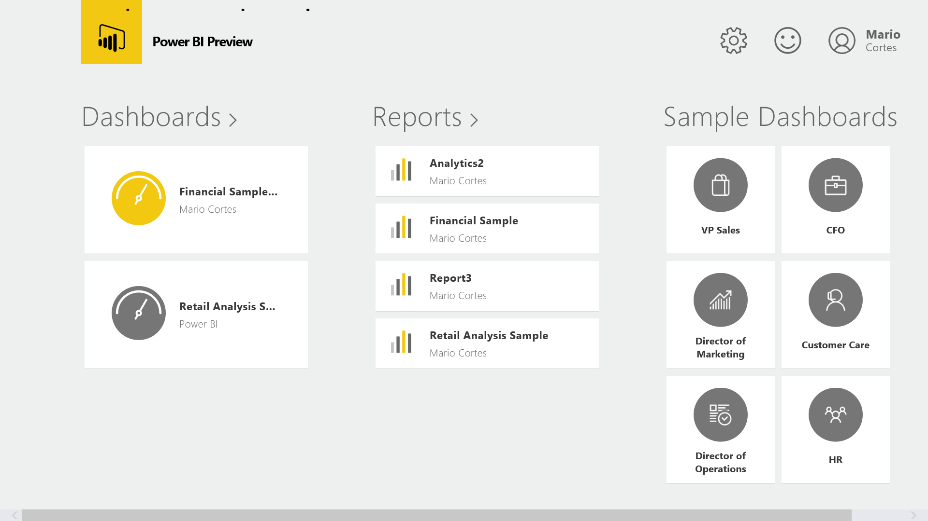
Apps
Apps para Windows 8, iPad y Android (coming son).

Slide 13
API
Disponemos de un API para hacer un push sobre un dataset.
Custom connector (coming soon).
https://msdn.microsoft.com/powerbi/

Slide 14
Licenciamiento
Se incluirá dentro del licenciamiento de Office365
Actualmente se encuentra en Preview
Dos modalidades:
Gratis
PRO por $ 9.99

Slide 15
Q&A

